Slide 1
目录
常见的底盘种类
底盘解算通识知识
麦轮解算

Slide 2
1 底盘是什么
底盘
全向运动底盘
全向轮底盘
麦克纳姆轮底盘（麦轮底盘）
舵轮底盘（矢量底盘、独立转向轮底盘）
……
非全向运动底盘
阿克曼底盘（汽车底盘）
差速底盘（滑移底盘，RM里不推荐，但一些工训、智能车等比赛常见）
……
本章默认底盘是四轮底盘，当然全向轮和舵轮也可以做三轮底盘，也可以进行全向运动
对于电控来说，底盘最重要的区别是轮组的类型
此外，也有一些衍生出来的其它类型底盘，如双全双舵底盘（RoboPilots战队、华南虎战队有相关研究）

Slide 3
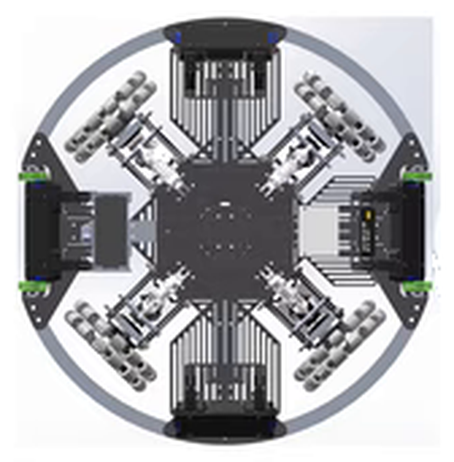
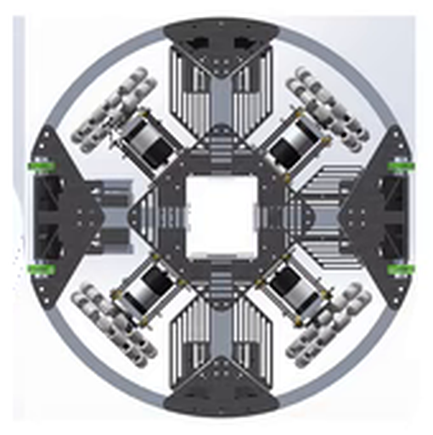
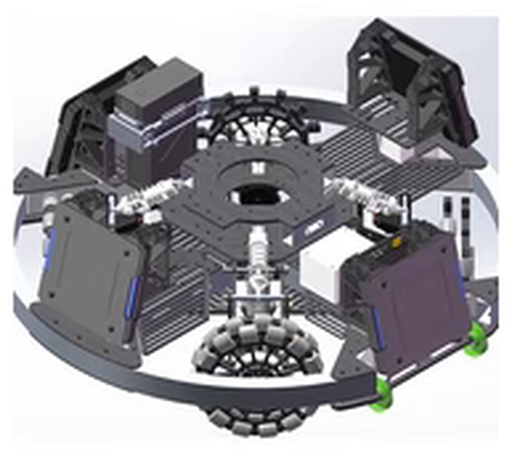
2 常见的底盘种类
全向轮底盘，触地点形成矩形，每个轮面对正交方向夹角45°
四个轮组的滚子轴线两两对称布置（左上/右下同向，右上/左下反向），否则平动会跑偏
滚子磨损、底盘不平、地面有缝都会让它打滑；全向轮对小台阶最敏感
俯视图
等轴测视图
仰视图

Slide 4
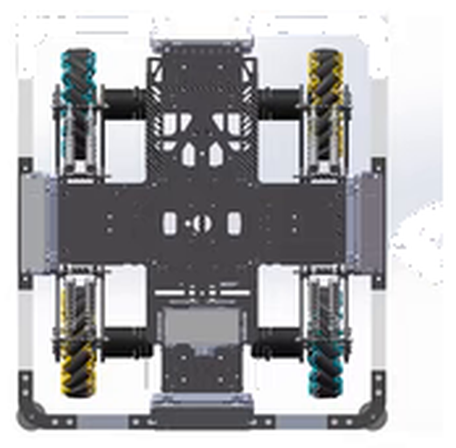
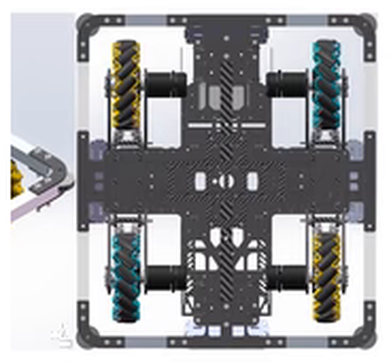
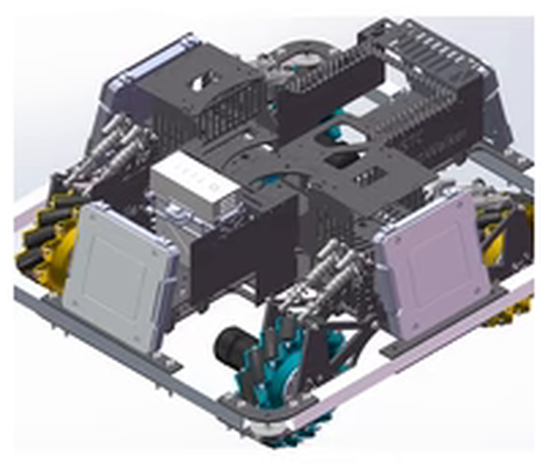
2 常见的底盘种类
麦克纳姆轮底盘，触地点形成矩形，每个轮面同向
麦克纳姆轮有两种，如图所示，注意不要装反。装反只能平动，转动会打滑。正确装法俯视打叉，仰视画圆
俯视图
等轴测视图
仰视图

Slide 5
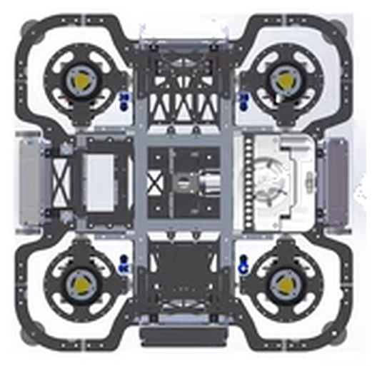
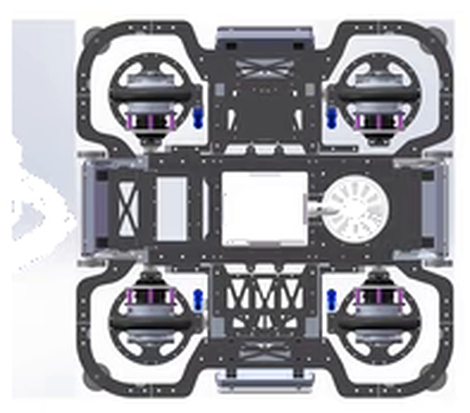
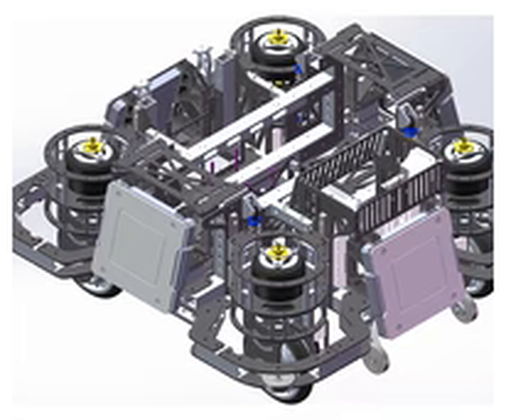
2 常见的底盘种类
舵轮底盘，触地点形成矩形
每个轮组由舵向电机（管朝向）和轮向电机（管转速）组成，两者解耦，解算最直接
装配要点：四个舵向电机的零位必须一致，否则解算出的角度会带固定偏置
俯视图
等轴测视图
仰视图

Slide 6
2 常见的底盘种类
全向轮底盘
麦轮底盘
舵轮底盘
单个轮组存在自由平移方向，易打滑，但不易因急转向侧翻
旋转时电机输出的力和速度均没有损失
平动时需轮组电机提供的扭力数值比底盘在轮组所需牵引力大一些，因此起步慢一点。但与此同时，需轮组电机提供的速度数值比底盘在轮组所需线速度小一些
底盘边框一般是圆的，占用空间小，整车轻便
旋转无损，平动需大力
单个轮组存在自由平移方向，易打滑，但不易因急转向侧翻
平动时电机输出的力和速度均没有损失（不考虑滚子打滑）
旋转时需轮组电机提供的速度数值比底盘在轮组所需线速度大一些，因此速度上限小一点。但与此同时，需轮组电机提供的扭力数值比底盘在轮组所需牵引力小一些
底盘边框一般是方的，占用空间较小，整车相对轻便
由于悬挂位置特性，横移时操作视角易滚转
平动无损，旋转需大速
单个轮组无自由平移方向，不易打滑，但易因急转向侧翻
各向移动与旋转均在力与速度上没有损失，但比赛中舵向电机会占用一部分底盘功率
底盘边框方圆均可，占用空间较大
由于存在舵向电机，同样水平设计的情况下整车一般重量高一点，占用空间大一点

Slide 7
3 底盘要完成的工作
运动学与动力学逆解算：根据遥控器或小电脑输入的控制信号，即底盘平动速度与角速度的目标值，解算到每个电机的速度or扭矩（或电流）目标值
是底盘运动的根本
位姿与运动学解算：根据底盘陀螺仪与每个电机的数据，确定当前底盘的朝向，进而确定在场地坐标系（Odom系）下的速度与角速度的值
底盘动力学闭环对电机的前馈、小陀螺、上坡功率分配时需要使用，后面也会发给小电脑用于自瞄的预判

Slide 8
3 底盘要完成的工作
其它相关适配算法
牵引力补偿：防止坡上打滑
阻力补偿：轮组机械结构导致的阻力
功率控制：比赛对底盘有功率限制
速度规划：操作手只有WSAD，直接映射到最大速度上会导致急加速急刹车，对操作手手感不好，过于剧烈的转向也会导致翻车，因此需要一定的规划
全向轮与麦轮底盘
陀螺仪纠偏：该两种底盘存在滚子容易打滑，当整车重心不均情况下底盘可能会因打滑而漂移，速度方向呈现出朝向某个恒定方向的稳定偏移。陀螺仪纠偏算法可缓解该现象
舵轮底盘
舵向电机就近转位：舵向电机控制底盘轮组方向，轮向电机控制底盘轮组角速度。而对于底盘来说，我们更需要方向上的精准性，也更需要方向上的快速响应，因此舵向电机需要在角度改变时就近转位。举一个典型例子：你在前进，舵向电机位于0°，轮向电机5rad/s，想后退了，这时候让轮向电机直接变成-5rad/s是比舵向电机转180°更适宜的。此外，在车高速运动时，舵向电机快速改变方向，也易造成底盘的打滑与侧翻
速度与扭矩投影：由于轮向电机的朝向受舵向电机当前角度的影响，在转向的中间过程中轮向电机可能也有输出。这时如果直接输出该速度或者扭矩，可能会导致底盘漂移。因此需要在舵向电机当前角度与目标角度之间的差值上进行投影。这样的话即使舵轮有一定偏角，这个投影也会减少不在目标方向上的速度或者扭矩的影响。极端地，当偏角差值为90°时，即轮组当前朝向与轮组目标朝向垂直，此时对应的轮向电机角速度、扭矩应为0

Slide 9
1.2 相关概念辨析——运动学？动力学？
运动学：更多关注机器人的运动状态，以及机器人的位姿信息
倾向于研究加速度、角加速度、速度、角速度、位置、姿态，即速度导致位置的改变
动力学：更多关注机器人的受力情况与运动状态的关系
倾向于研究受到的力，以及引发旋转的力矩，还有因此对应的加速度、角加速度等，即受力导致运动状态的改变

Slide 10
2.2 底盘控制框架——扭矩前馈
底盘目标平动速度
(vx, vy)
运动学逆解算
舵向电机目标角度
舵向电机当前角度
运动学正解算
底盘当前平动速度
底盘目标旋转速度
(ω)
舵向电机目标角速度
舵向电机当前角速度
底盘当前旋转速度
舵向电机 + 编码器
当前值反馈（正解算结果送回速度环）
底盘目标平动速度
平动速度环 PID
底盘目标牵引力
底盘当前平动速度
底盘目标旋转速度
角速度环 PID
底盘目标转矩
底盘当前旋转速度
图例
上坡扭矩前馈
黄色：从上层模块获取的信息
动力学逆解算
轮向电机扭矩
轮向电机扭矩前馈
轮向电机
（电流环）
绿色：从下层模块获取的信息
轮向电机当前角度
+
紫色：输给下层模块的信息
阻力扭矩前馈
白色：计算的中间变量
红色：控制系统或关键算法模块
说明：目标速度在第二行再次出现，是同一个信号的两个使用点——既送进逆解算，也送进速度环。

Slide 11
2.1 底盘控制框架——基本思路
一方面，从底盘轮向电机的PI控制器的error值分析
底盘轮向电机进行速度PI闭环，当某轮组被其他轮组牵引着运行，或者牵引其他轮组运行时，该轮组的轮向电机当前实际转速与目标转速可保持一致。此时，由于error近乎为0，控制系统输出不会改变，会维持当前输出
实际上，对于牵引或被牵引的轮向电机，纯靠该输出的扭矩（电流），要么无法驱动该轮组达到目标速度，或早已满足驱动该轮组达到目标速度所需电流
极端一点，四个轮向电机，有三个输出都是0W，只有一个输出远高于驱动自身所需的功率，这种情况下，底盘照样能绕着轴旋转，达到想要的运动状态
补充实验测量，发现底盘到达目标运动状态的前提下，功率分配不均所消耗的总功率大于功率分配均匀所消耗的总功率。当然，也可以通过数学推导出来这种情况（后续会在本章功率控制课时讲述）

Slide 12
2.1 底盘控制框架——基本思路
一方面，从底盘电机的PI控制器的积分项分析
积分项的积极作用是可用于消除稳态误差，但实际上也有消极作用：底盘轮组的轮向电机机械系统会有一定的阻力，积分项可能会在不知不觉中与这种阻力作斗争
比如，当底盘目标平动速度和角速度都是0时，积分项并没有及时清0，这种情况下，error为0，P控制器输出为0，但I控制器不一定被清零。底盘轮向电机仍旧可能存在输出值，该输出值对应的扭矩（电流）与底盘轮向电机的摩擦阻力相抗衡，并不会让底盘进行移动，但仍旧会消耗功率。这种功率也会降低超级电容充电可利用的功率

Slide 13
2.1 底盘控制框架——基本思路
电控是这样的，PID只需要调好参数就可以了，但系统建模考虑的就多了
前馈加的好，积分项可以少
呼之欲出
力控底盘——扭矩前馈

Slide 14
2.2 底盘控制框架——扭矩前馈
核心要义：对底盘进行平动速度与角速度的闭环控制，控制量为底盘牵引力与转矩。将底盘牵引力与转矩解算到每个电机上作为扭矩（电流）前馈
想做闭环控制，就要获得底盘的平动速度与角速度的当前值。想要获得当前值，就需要对底盘进行运动学正解算
想计算每个电机的前馈扭矩（电流），就需要对底盘进行动力学逆解算
加积分项易导致底盘存在不必要的功率损耗，不加积分项有稳态误差，权衡之后我的选择是不加积分项，只要调好平动速度环P控制器以及角速度环P控制器的目标值，稳态误差有一点也无伤大雅
但没有积分项会导致底盘在坡上易溜坡。因此，需要给牵引力一个额外增量平衡掉重力在斜坡上的分量，减少打滑现象发生
此外，在机械装车中，如果装得不是很理想，而且机械也不想改，这时候还需要加一个对摩擦阻力的前馈补偿
所有需要做的算法与控制系统，这里都明确出来了。其中，标黄的是新增的算法与系统
运动学逆解算
底盘轮向电机P控制器（这时，该控制器的P就不用太大了，主要作用防止单轮打滑速度过快导致平动速度环达到目标，其它轮不输出）
运动学正解算
动力学逆解算
底盘平动速度环P控制器
底盘角速度环P控制器
依照陀螺仪进行的坡上牵引力补偿、依照轮组机械结构导致的阻力前馈补偿等相关适配算法（后面再讲）
总而言之，就是对轮向电机保留原本的速度环P控制器，没有I控制器。与此同时，P调小，顺带加了个扭矩（电流）前馈
与此同时不太理解的话，可以暂停多想想（）

Slide 15
3 速度解算
底盘速度解算，或者说底盘的运动学逆解算，是将底盘的运动状态映射到底盘轮向电机的角速度上
底盘平动的映射
四轮着地状态下，底盘是在一个平面内运动的，因此目标平动速度有两个自由度，用两个变量可以刻画
底盘旋转的映射
考虑操作手的手感，底盘旋转中心应当是云台轴线在底盘面上的投影点
考虑物理上的合理性，底盘旋转中心应当是整车的物理重心
考虑到整车通过性，底盘旋转中心一般是整车的几何中心，或者说底盘框架对称轴交点
四心合一的情况下，底盘旋转又是在一个固定平面上。转轴确定后，用一个变量即可刻画整车旋转运动
因此，输入逆解算系统的变量数为3即可

Slide 16
叉乘的定义（几何定义）
a × b 的结果是一个向量，不是数
大小：|a × b| = |a| · |b| · sin∠(a,b)，几何上等于两向量张成的平行四边形面积
方向：同时垂直于 a 和 b，由右手螺旋定则确定——四指从 a 转向 b，拇指就是结果方向
两个特例：
a ∥ b（含反向）→ 结果为零向量，转动没有效果
a ⊥ b → 大小取到最大 |a| · |b|
交换顺序会反号：b × a = − (a × b)，这是后续最容易调错符号的地方
底盘里最常用的一次叉乘：线速度 = ω × r
a × b
a
b
O
平行四边形面积 = |a|·|b|·sin∠(a,b)
几何定义
|a × b| = |a|·|b|·sin∠(a,b)
方向 ⊥ a、⊥ b，右手定则
b × a = − a × b

Slide 17
叉乘的定义（行列式定义）
用三维坐标直接算：a × b = (ay·bz − az·by, az·bx − ax·bz, ax·by − ay·bx)
记法：i 分量用 y、z；j 分量前面要加负号；k 分量用 x、y
底盘平面内所有 z 分量都是 0，代入后只剩两项：
ω × r = (0, 0, ω) × (rx, ry, 0) = (−ω·ry, ω·rx, 0)
也就是说：x 方向的速度由 y 位置决定，y 方向的速度由 x 位置决定
自检：ω = 1、r = (1, 0, 0) → v = (0, 1, 0)，即逆时针转 90°，与直觉一致
工程上用不着手算——写代码时直接套这个式子，让单片机去乘
行列式写法（按第一行展开）
| i j k |
| ax ay az |
| bx by bz |
= (ay·bz − az·by)·i − (ax·bz − az·bx)·j + (ax·by − ay·bx)·k
代进底盘（z 分量全为 0）
ω × r = (0, 0, ω) × (rx, ry, 0)
= ( −ω·ry , ω·rx , 0 )
→ 越靠外侧的点，线速度越大

Slide 18
3.1 速度解算——角速度的矢量版本
平面上的转动用角速度描述：ω = dθ/dt，单位 rad/s
角速度是轴矢量：大小是转速，方向沿转轴，由右手螺旋定则确定
从 +z 方向往下看，逆时针为正 → 方向垂直纸面向外；顺时针为负 → 方向向里
它不能直接加到线速度上（量纲不同），只能通过叉乘位置矢量转换
把底盘状态统一写成三维向量：v = (vx, vy, 0)，ω = (0, 0, ω)
好处：一步算出底盘上任意一点的速度 v0 = v + ω × r，不用分情况讨论
记法：ω 的方向就是转轴方向，所以在底盘里永远是 (0, 0, ω) 这一根轴
ω
y
x
从 +z 方向俯视：逆时针为正
三个式子记住这一节
平动：v = (vx, vy, 0)
转动：ω = (0, 0, ω)
任意点：v0 = v + ω × r
右手：四指顺着转向蜷起，拇指指向 ω

Slide 19
扭矩：转动的原因
扭矩（力矩）τ = r × F：力 F 作用在相对转轴的位置 r 上，产生的转动效应
大小 τ = |r| · |F| · sinθ = 力臂 × 力；方向由右手螺旋定则确定，单位 N·m
同一个力，力臂越长转动效果越强——拧螺丝、撬棍都是这个道理
电机侧：扭矩 = 电流 × 扭矩常数 Kt。3508 配 C620 时控制量就是扭矩（电流），所以“控扭矩”就是“控电流”
底盘侧：四个轮组的扭矩合成 → 底盘的牵引力 F 与转矩 T；反过来由 F、T 求四个电机的扭矩，就是动力学逆解算
注意：扭矩决定的是角加速度，不是速度。速度由功率和阻力共同决定
F
τ = r × F
r
O
同一个力，力臂 r 越长，转动效果越强
三个层次
力学：τ = r × F，|τ| = |r||F|sinθ
电机：τ = Kt · I（Kt 由电机决定）
整车：(F, T) ⇐ 四个轮组扭矩
→ 这就是动力学逆解算的用途

Slide 20
惯量：转动的惯性
转动惯量 J = Σ mi·ri²，描述物体抵抗角加速度的能力，相当于平动里的质量
单位 kg·m²；质量越靠外，J 越大（同样扭矩下转起来更“肉”）
转动牛顿第二定律：T = J · α（α 为角加速度），与 F = m·a 完全对应
整车的 J 由轮组、车体、云台、电池弹舱共同决定——这也是为什么换机械布局后 PID 要重调
工程含义：J 大 → 同样的前馈扭矩换来的角加速度小 → 转向迟钝、容易超调，需要更大的前馈和更小的 P
对照记忆：m ↔ J，v ↔ ω，F ↔ T，a ↔ α
平动 / 转动 一一对应
质量 m ↔ 转动惯量 J
速度 v ↔ 角速度 ω
加速度 a ↔ 角加速度 α
力 F ↔ 扭矩 T
F = m·a ↔ T = J·α
动能 ½mv² ↔ 动能 ½Jω²
为什么关心它
同样的扭矩，J 越大角加速度越小；
调 P 和前馈时，本质上就是在和 J 打交道。

Slide 21
3 速度解算
底盘速度解算，或者说底盘的运动学逆解算，是将底盘的运动状态映射到底盘轮向电机的角速度上
底盘平动的映射
四轮着地状态下，底盘是在一个平面内运动的，因此目标平动速度有两个自由度，用两个变量可以刻画
底盘旋转的映射
考虑操作手的手感，底盘旋转中心应当是云台轴线在底盘面上的投影点
考虑物理上的合理性，底盘旋转中心应当是整车的物理重心
考虑到整车通过性，底盘旋转中心一般是整车的几何中心，或者说底盘框架对称轴交点
四心合一的情况下，底盘旋转又是在一个固定平面上。转轴确定后，用一个变量即可刻画整车旋转运动
因此，输入逆解算系统的变量数为3即可

Slide 22
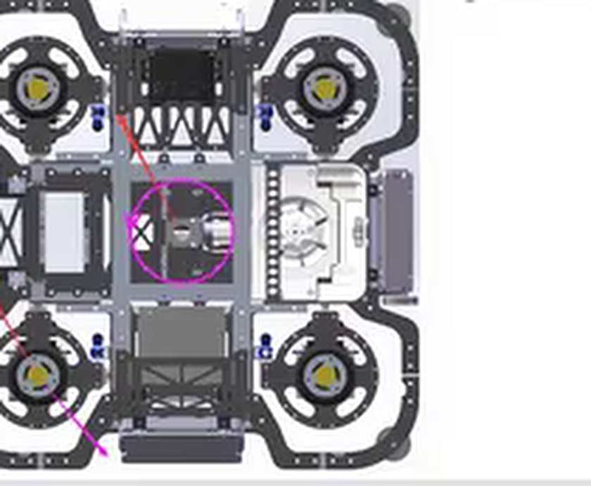
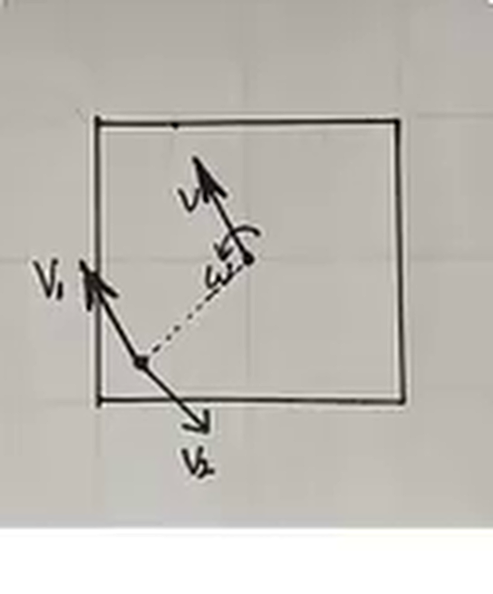
3.1 速度解算——任意一点状态
对于平动
底盘在不考虑悬挂压缩时，可认为是刚体
对于刚体，整体平动的速度与各点运动速度保持一致
因此，投影点的平动速度，即红色部分为 v1 = v = (vx, vy, 0)

Slide 23
以麦轮为例：从目标速度到电机转速
输入：底盘目标 v = (vx, vy)、目标 ω（来自遥控器 / 上位机）
第①步 投影点速度：v0 = v + ω × r = (vx − ω·ry, vy + ω·rx)
第②步 投影到滚子自由方向：v∥ = (v0 · n) · n，电机只负责 n 方向
第③步 除以轮半径：ω_i = vfinal · m / s（麦轮还要除以 cos(γ − θ)）
矩形布局代入 (a, b)，四个电机就是四个解析式 →
O
r = (a, b)
矩形布局：投影点坐标 (±a, ±b)
代入后的四个式子（可直接写进代码）
Motor0 = ( −vx + vy + ω·(a+b) ) / s
Motor1 = ( −vx − vy + ω·(a+b) ) / s
Motor2 = ( vx − vy + ω·(a+b) ) / s
Motor3 = ( vx + vy + ω·(a+b) ) / s
舵轮再多一步：舵向角 = arg(v0)，轮向转速 = |v0| / s

Slide 24
3.2.1 速度解算——解算到轮组——舵轮底盘
舵轮底盘的传统解算方法
把 v0 对应的大小除以轮半径s映射到轮向电机的目标角速度，把 v0 对应的方向映射到舵轮的舵向电机目标角度即可
Wheel_Omega = |v0| / s = |(vx - ω * ry, vy + ω * rx)| / s = sqrt((vx - ω * ry) ^ 2 + (vy + ω * rx) ^ 2) / s
Steer_Angle = arg(v0) = arg((vx - ω * ry, vy + ω * rx, 0)) = arc_tan(vx - ω * ry, vy + ω * rx)
很简单，机械结构复杂的舵轮底盘速度解算反而是最简单的，就这俩公式直接解算完成

Slide 25
5 运动学正解算
这时候，学过线性代数的就会想了，如果能求个逆矩阵，不就结了吗
然而，这显然不行，因为这个矩阵连方阵都不是
从问题出发理解
运动学逆解算（速度解算）：已知底盘运动状态三个变量，足够限制住底盘的运动状态了，求解轮组电机状态的八个甚至四个变量，能给每个变量找到唯一解
运动学解算：已知轮组电机的一大堆变量，实际上不需要那么多的变量就能限制住底盘的运动状态，在这种超定条件下求解底盘状态的三个变量，需要对数据进行一些处理，或者说加权平均
从物理现实的角度出发
直接对速度作对应方向的投影，手动调整系数
换句话说，求如下图所示的那个B
了解过机器人学的，可能知道那个所谓的Jacobi矩阵，这里不作详细解释，感兴趣自搜
A · v_chassis = ω_wheel
B · A · v_chassis = v_chassis = B · ω_wheel

Slide 26
5 运动学正解算
• 舵轮底盘，A是
• 全向轮底盘，A是
• 麦轮底盘，A是
1
0
−√2/2·r
0
1
√2/2·r
1
0
−√2/2·r
−√2/2
√2/2
r
−1
1
a+b
1
0
1
√2/2·r
1
−√2/2
−√2/2
r
1
−1
−1
a+b
s
1
0
−√2/2·r
s
√2/2
−√2/2
r
s
1
−1
a+b
0
1
√2/2·r
√2/2
√2/2
r
1
1
a+b
1
0
−√2/2·r
0
1
√2/2·r
• 那么，B分别是
s
1
0
1
0
1
0
1
0
s
−√2
−√2
√2
√2
s
−1
−1
1
1
4
0
1
0
1
0
1
0
1
√2
−√2
−√2
√2
1
−1
−1
1
−√2/2
√2/2
−√2/2
√2/2
−√2/2
√2/2
−√2/2
√2/2
4
1/r
1/r
1/r
1/r
4
1/(a+b)
1/(a+b)
1/(a+b)
1/(a+b)
总结的话，看这一页PPT，再加控制框图，再加上运动学与动力学逆解算就够了

Slide 27
6 总结——基本控制框图
底盘目标平动速度
(vx, vy)
运动学逆解算
舵向电机目标角度
舵向电机当前角度
运动学正解算
底盘当前平动速度
底盘目标旋转速度
(ω)
舵向电机目标角速度
舵向电机当前角速度
底盘当前旋转速度
舵向电机 + 编码器
当前值反馈（正解算结果送回速度环）
底盘目标平动速度
平动速度环 PID
底盘目标牵引力
底盘当前平动速度
底盘目标旋转速度
角速度环 PID
底盘目标转矩
底盘当前旋转速度
上坡扭矩前馈
动力学逆解算
轮向电机扭矩
轮向电机扭矩前馈
轮向电机
（电流环）
轮向电机当前角度
+
阻力扭矩前馈
① 目标速度 → ② 运动学逆解算 → ③ 舵向电机 + 编码器 → ④ 运动学正解算 → ⑤ 速度环 PID → ⑥ 动力学逆解算 + 前馈 → 电机扭矩

